Slide 1
Benemérita Universidad Autónoma de Puebla Facultad de Ciencias Físico Matemáticas Doctorado en Ciencias Física Aplicada
Titulo:
“Cámara Obscura con el fotomultiplicador multianodo para obtener imágenes de fenómenos luminosos transitorios que se generan en la parte alta de la atmosfera”.
Alumno: M.C. Ponce Lancho Epifanio Lorenzo. Asesor de Tesis: Dr. Oscar Martínez Bravo.

Slide 2
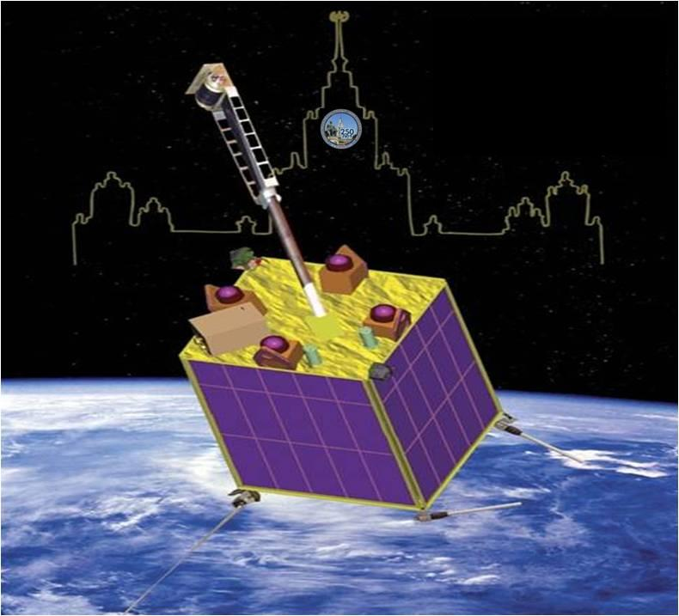
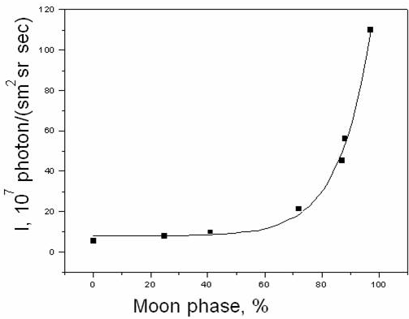
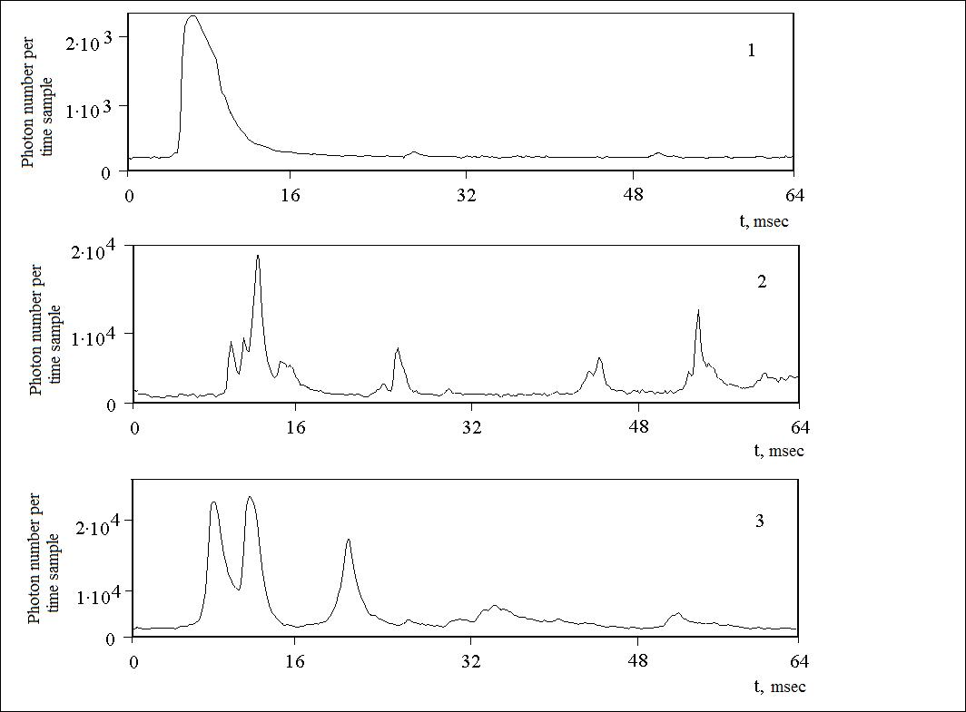
Misión espacial «Satélite Universitario Tatiana 1» México-BUAP. Rusia-MSU.
Llevo abordo el detector de radiación ultravioleta (300-400 nm), fue uno de los primeros experimentos para monitorear La luz de fondo así como la posibilidad de detectar fenómenos transitorios que se presentan en la atmosfera.
Enero 2005 al 7 Marzo del 2007
Registro la intensidad de algunos Fenómenos transitorios.
[1] G.K. Garipov, B.A. Khrenov, M.I. Panasyuk, V.I. Tulupov, I.V. Yashin and H.Salazar. Astroparticle Physics, 24, 400 (2005).
[2] G.K. Garipov, B.A. Khrenov, U. Salazar, and E. Fokitis. Instruments and experimental techniques, vol 48, 92 (2005).
[3] G.K. Garipov, M.I. Panasyuk, and H. Salazar. Instruments and experimental techniques, vol 49, 126 (2006).

Slide 3
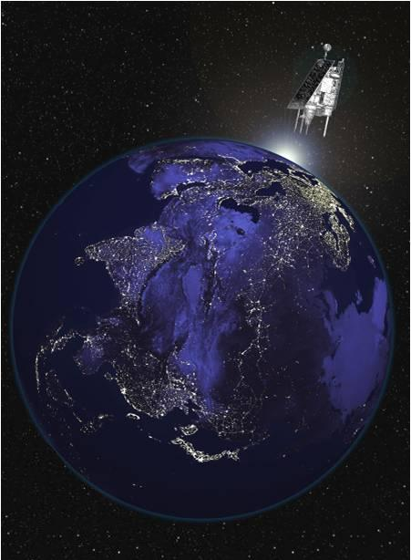
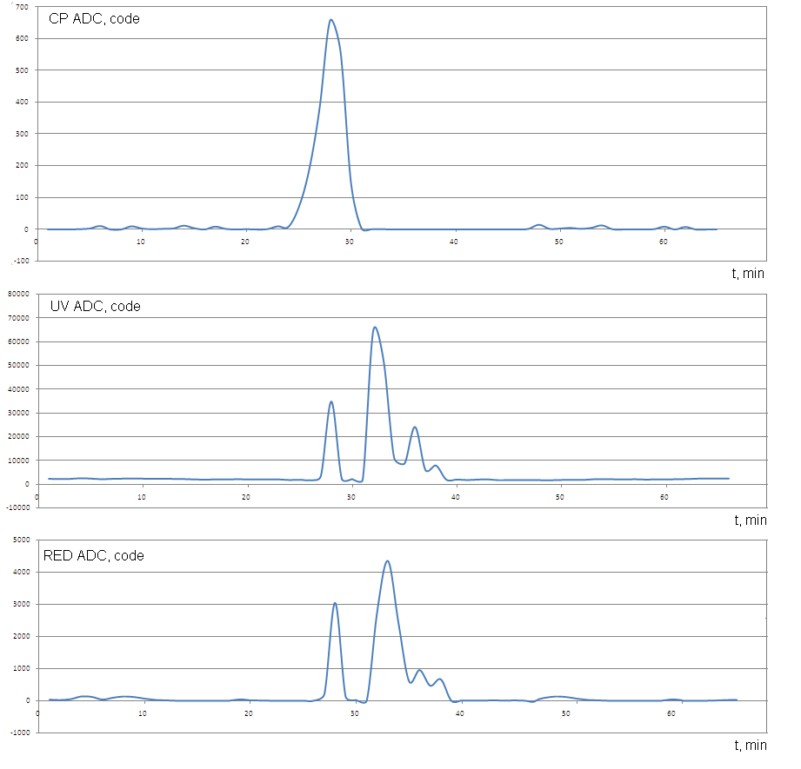
Misión espacial «Satélite Universitario Tatiana 2» México-BUAP. Rusia-MSU. Corea-Universidad de las Mujeres.
Detector ultravioleta
Detector infrarrojo
Contador de partículas
Telescopio usando tecnología MEMS.
UV photons on 64 pixels
Electrones
Ultravioleta
Infrarrojo
UV
Pulsos registrados por los detectores
A bordo del satélite Tatiana 2.
IR
[] ISSN 00380946, Solar System Research, 2011, Vol. 45, No. 1, pp. 3–29. © Pleiades Publishing, Inc., 2011.

Slide 4
Introducción:
En base a los resultados obtenidos de las misiones espaciales Tatiana 1 y 2, que midieron la luz de fondo en el rango de (300-600 nm), en particular el ultravioleta, proponemos un sistema óptico simple, robusto, con profundidad de foco infinita, sin partes móviles: “La Cámara Obscura” un detector muy sensible que nos permitirá obtener imágenes en 2 dimensiones en la región UV, de los fenómenos muy brillantes que se presenten en la atmosfera y dentro del campo de visión del instrumento; estos fenómenos pueden ser: la traza de fluorescencia que emiten los rayos cósmicos de alta energía, la traza de micro meteoritos que logran entrar en la atmosfera, los fenómenos transitorios luminosos, etc.
En este seminario se presenta lo siguiente:
-El arreglo de ingeniería de la cámara obscura
-La caracterización de los fotodetectores.
-El sistema electrónico completo de la cámara obscura.
-La obtención de intensidad de luz que refleja la Luna en sus diferentes fases.
-Algunos fenómenos registrados en la montaña Pico de Orizaba.

Slide 5
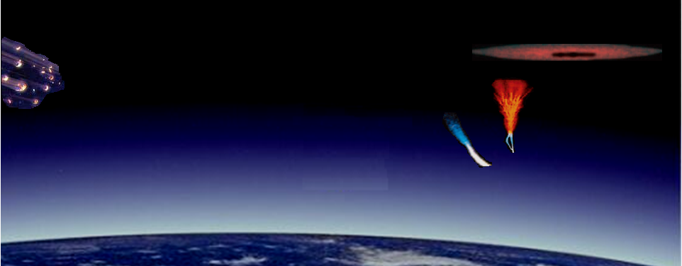
Elfos ( ∼1 ms)
Micro meteoritos
Partícula cósmica
de alta energía
Fotones de Fluorescencia
Sprites ( ∼10 ms)
Fotones
Cherenkov
Destellos azules ( ∼300 ms)
La luz de fondo ultravioleta (300-400 nm) que se encuentra en la atmosfera lo generan diferentes fuentes, por ejemplo:
Las trazas de micro meteoritos.
El arribo de rayos cósmicos ultra energéticos.
Los fenómenos transitorios luminosos.
Las actividades humanas, entre otros.

Slide 6
El fotodetector es un tubo fotomultiplicador de 8x8 ánodos de la empresa Hamamatsu Photonics H7546B.
Características | valor | unidades
Respuesta espectral | 300 a 600 | nm
Respuesta máxima de longitud de onda | 420 | nm
Dimensiones de cada ánodo | 2x2 | mm
Separación entre ánodos | 0.3 | mm
Área efectiva de detección | 18.1x18.1 | mm
Eficiencia cuántica | 21 | %
Voltaje de operación | -1000 | V
Ganancia | 3x10⁵ | ---
Inducción de señal entre ánodos continuos | 2 | %

Slide 7
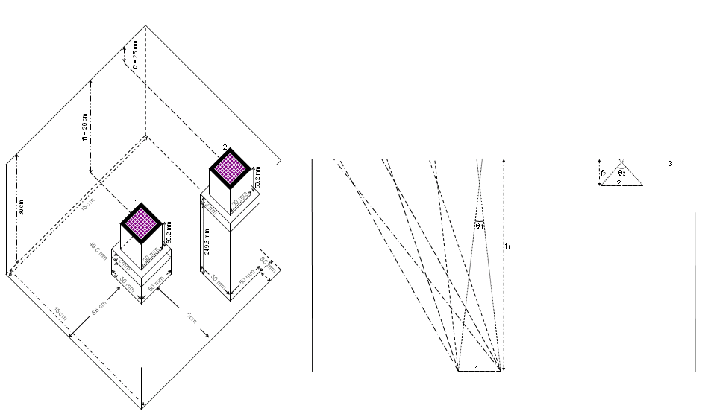
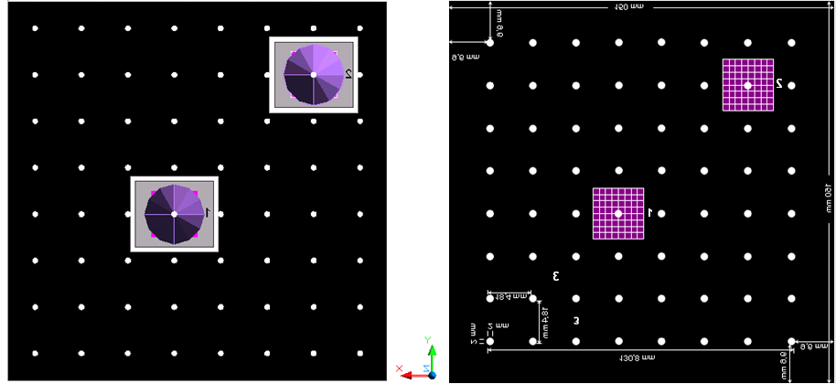
La configuración óptica de la cámara
Para este proyecto tenemos dos configuraciones ópticas.
1- Distancia focal larga (DFL): Todos los pixeles del MaPMT observan los fenómenos a través de todos los orificios de la cámara.
2.- Distancia focal corta (DFC): todos los pixeles del MaPMT observan los fenómenos a través de un solo orificio.

Slide 8
Arreglo de ingeniería del detector cámara obscura

Slide 9
La electronica del detector Camara Obscura
Electrónica del detector: a) Diagrama a bloques general. b) Una de dos tarjetas electrónicas. c) Distribución de las tarjetas electrónicas y de los MaPMT.

Slide 10
Arreglo para hallar la respuesta a un fotoelectrón de cada MaPMT
Fuente de alto voltaje
[0-1000V]
1.- Caja negra de dimensiones, 40 centímetros de ancho por 40 centímetros de alto y 4 metros de largo. 2.- MaPMT H7546B. 3.- LED. 4.- Generador de pulsos programable. 5.- Osciloscopio con interfaz USB que visualiza y transmite a la computadora personal las señales de cada pixel. 6.- PC para la adquisición y procesamiento de datos.

Slide 11
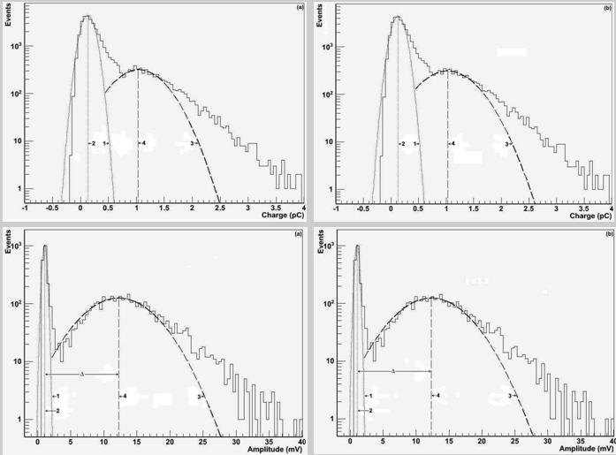
Espectro de carga y amplitud dela respuesta a un fotoelectrón de los MaPMTs, a) DFL. b) DFC. 1-la distribución del ruido electrónico, 2- Promedio del ruido electrónico. 3-La distribución a un fotoelectrón. 4-Carga/amplitud promedio correspondiente a un fotoelectrón.
Las mediciones se realizaron considerando que la Luna se encontrara a un ángulo <30° sobre el Zenit.
(Porque para este ángulo la absorción es despreciable).

Slide 12
Resultados de la caracterización de respuesta a un fotoelectrón de cada MaPMT.
MaPMT H7546B | Carga promedio (pC) |  | Promedio de amplitudes de pulsos (mV)
 | Línea base | SPE | Línea base | SPE | Δ
DFL | 0.131± 0.10 | 1.028 ± 0.31 | 1.05 ± 0.302 | 12.25 ± 4.64 | 11.20 ± 4.33
DFC | 0.131± 0.11 | 1.027 ± 0.41 | 1.05 ± 0.302 | 12.30 ± 4.65 | 11.25 ± 4.34

Slide 13
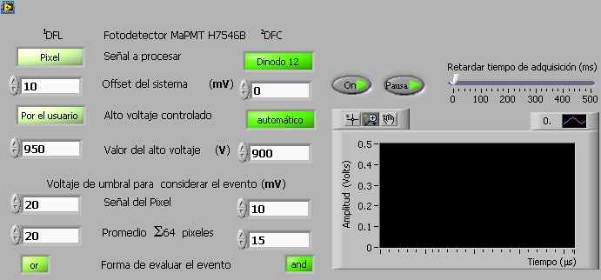
Interfaz de definición de parámetros de operación de cada fotodetector.

Slide 14
Intensidad luz UV de las diferentes fases de la luna registrados con el satelite TATIANA 1

Slide 15
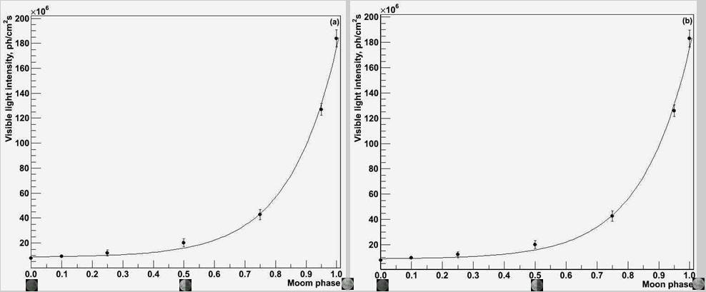
Promedio de luz visible registrada con el MaPMT. a) DFL, b) DFC en las diferentes fases de luna, Los puntos con las barras de error son los datos experimentales y las líneas continuas son los ajustes.

Slide 16
Resultados obtenidos al observar la luz de la luna en sus diferentes fases.
Fase lunar (%) | Señal por pixel Amplitud (mV) | Fotones registrados |  | Flujo de luz visible (Photons/cm²⋅s)x10⁸
 |  | DFL | DFC | DFL | DFC
0 | 17 ± 1.0 | 1.51 ± 0.23 | 1.51 ± 0.23 | 0.078 ± 0.012 | 0.078 ± 0.012
10 | 21 ± 1.0 | 1.87 ± 0.23 | 1.86 ± 0.23 | 0.094 ± 0.011 | 0.094 ± 0.011
25 | 25 ± 2.0 | 2.23 ± 0.46 | 2.22 ± 0.46 | 0.120 ± 0.024 | 0.120 ± 0.024
50 | 46 ± 2.8 | 4.10 ± 0.64 | 4.08 ± 0.64 | 0.202 ± 0.031 | 0.201 ± 0.031
75 | 94 ± 3.4 | 8.39 ± 0.78 | 8.35 ± 0.78 | 0.428 ± 0.040 | 0.426 ± 0.040
95 | 270 ± 3.8 | 24.10 ± 0.87 | 24.00 ± 0.87 | 1.270 ± 0.046 | 1.260 ± 0.046
100 | 400 ± 5.8 | 35.71 ± 1.33 | 35.55 ± 1.33 | 1.840 ± 0.069 | 1.830 ± 0.068

Slide 17
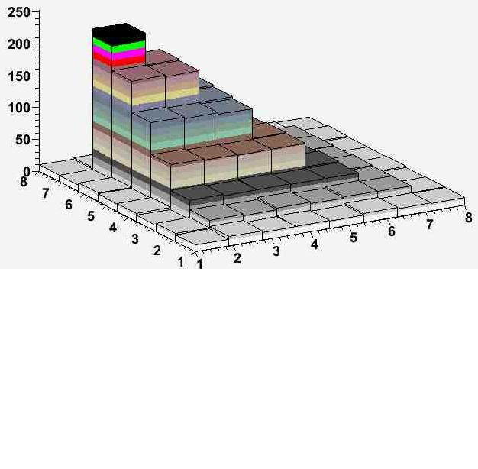
Evento transitorio luminoso registrado en la región UV
x10²
UV intensity, ph/cm²s
t (μs)
x10²
UV intensity, ph/cm²s
Pixel 64
Pixel 8
Pixel 57
UV photons on 64 pixels
Pixel 1

Slide 18
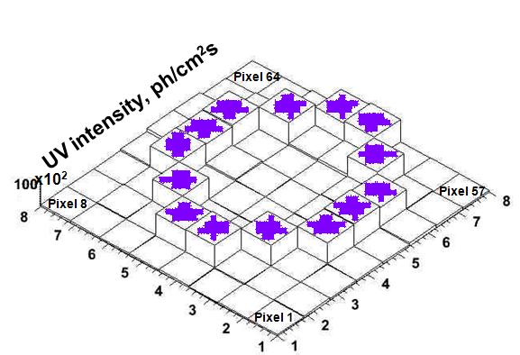
Registro de un anillo en la región UV
x10²
UV intensity, ph/cm²s
t (μs)

Slide 19
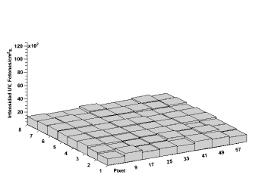
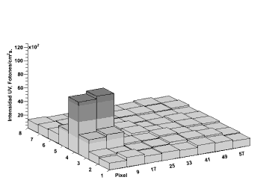
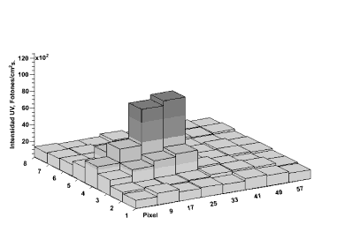
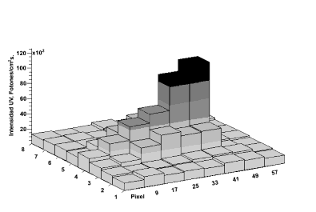
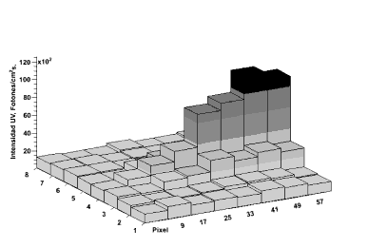
La traza de un micrometeorito
En las siguientes fotos tomadas cada 64 μs, mostramos como se fue presentando la traza de un objeto brillante
Registro de la traza en un intervalo de tiempo de 256 μs.

Slide 20
La traza de un micrometeorito
Registro de la traza en un intervalo de tiempo de 256 μs.

Slide 21
Conclusiones
El ruido electrónico del sistema es de alrededor de 2 mV.
Todas las componentes electrónicas que se utilizan se han probado en los satélites TATIANA 1 y 2 (Colaboración FCFM-BUAP y MSU)
El consumo de potencia es de 6 Watts.
Los resultados se interpretan en múltiplos de la respuesta a un fotoelectrón de cada MaPMT.
El prototipo de la cámara obscura se ha probado con éxito en la montaña Pico de Orizaba, lo que nos motiva para proponerlo a bordo de la siguiente misión del programa espacial universitario Lomonosov de la Universidad Estatal de Moscú.

Slide 22
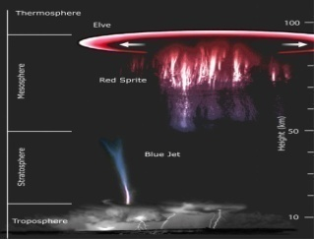
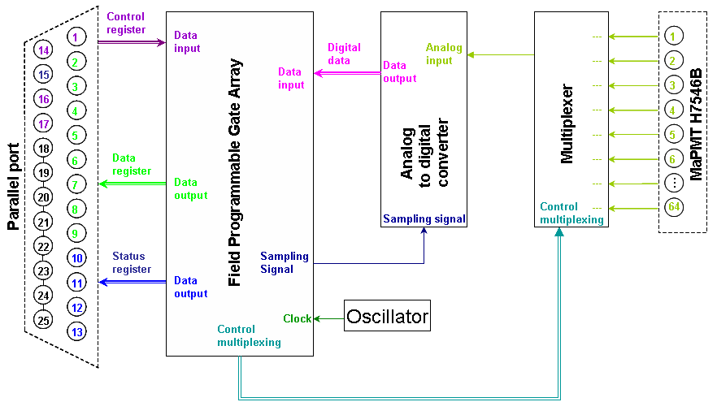
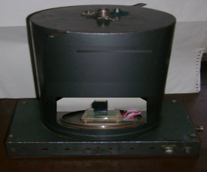
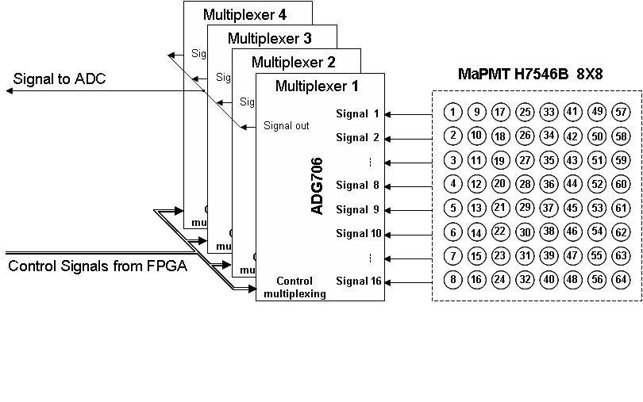
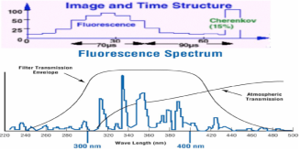
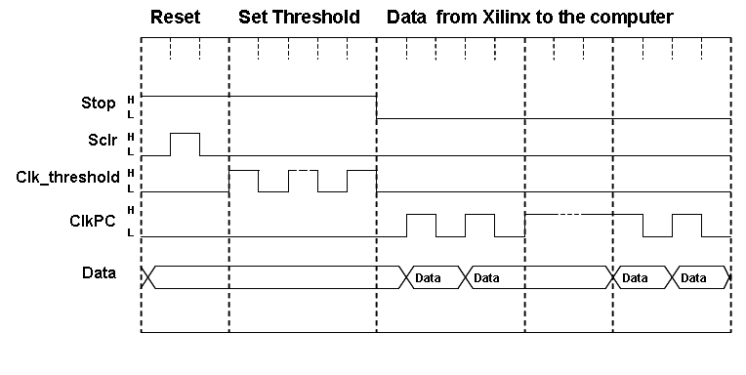
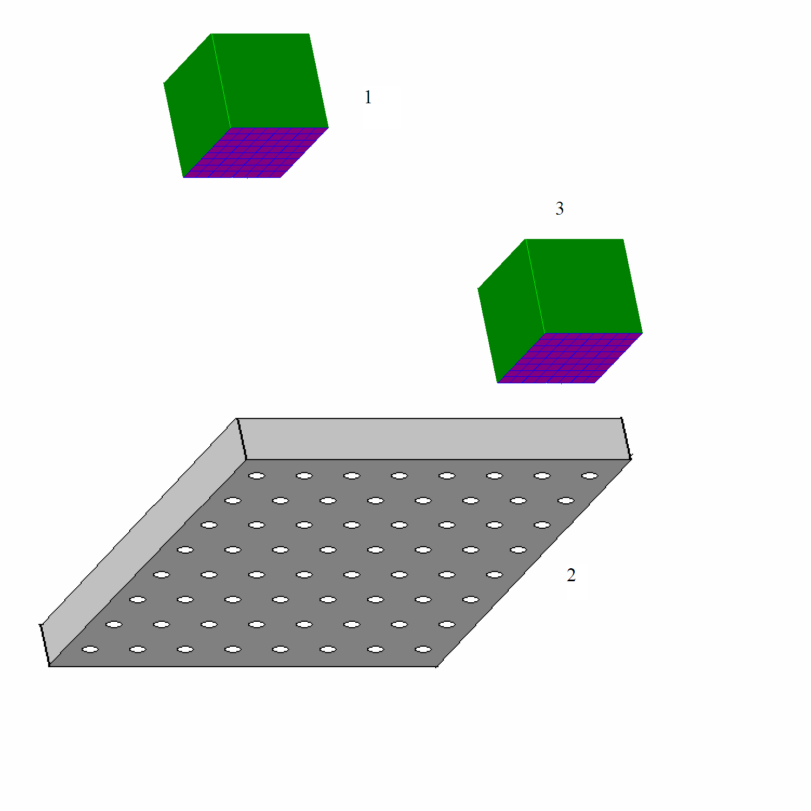
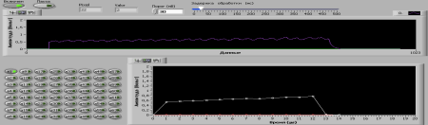
Pinhole camera for study of atmospheric UV flashes as a source of background in the TUS experiment ICRC2008
E. Ponce²⁻¹, G. Garipov², B. Khrenov², P. Klimov², H. Salazar¹
¹BUAP, Puebla, Mexico
²Skobeltsyn Institute of Nuclear Physics, Moscow State University, Moscow, Russia
Abstract: The near UV glow of the night atmosphere and near UV transient events in the atmosphere are sources of the background atmosphere phenomena in search for ultra high energy cosmic ray fluorescence signals in the atmosphere. Nature of the UV atmospheric transient events is not known yet and more experimental data on them are needed. Study of space-time development of UV transient events is suggested with the help of a new fast imaging detector: pinhole camera with the multi anode photomultiplier tube. Design and construction of the pinhole camera to be installed at the satellite is presented. The camera mountain testing and calibration are suggested.
Camera electronics: In the next pictures we show the prototype for test the MAPMT and the block diagram of signal analysis. Today electronic system have a frequency of process 1 µs, and how need process 64 signals, then the frequency for process the signal of one anode is each 64 µs.
LED
Photodetector
Pinhole camera: The high brightness of TLE allows us to use the simplest pinhole optics for measuring the image in pixels of UV detector. The hole window is covered by the UV filter transparent to radiation with wavelength λ<400 nm. The optimal imaging quality in a pinhole camera is achieved if the hole size is equal to a pixel size. Our aim is to measure not only the TLE image but also the temporal profile of the image with time resolution of about 10 μs. Today such a fast photo detector is available only as a Multi-Anode Photomultiplier Tube (MAPMT) with number of pixels 64. The size of the pixel in MAPMT is of about 2 mm. Assuming the camera hole equal to this size and taking the TLE UV intensity and time duration (N_{ph}=E_{uv}/3.5×1.610⁻¹²)one can estimate the pixel signals in the pinhole camera. Efficiency of the MAPMT pixels to UV is high (0.2) for wavelengths λ=300-400 nm and decreases below λ=300 nm, so the pinhole camera efficient range of wavelengths is the near UV with λ=300-400 nm.
The 64 pixels of MAPMT are processed with only one ADC. For this we use an array of four multiplexers of type ADG706 where each multiplexer selects 1 signal from its 16 input signals according to digital signals applied for control multiplexing. Then with the array of 4 multiplexer boards we obtain and process every signal from MAPMT.
Fluorescence
EECR
Cherencov
The set values for evaluation and process the signal was made by the parallel port. the first step in the processing by parallel port is a command to the Field Programmable Gate Array (FPGA, family Xilinx Series XCV100) for initialize all internal functions (initialize to zero the block memory, initialize to zero the counters initialize the multiplexing).
We considered 2 options of the pinhole camera focal distance: 1. focal distance is short so that the circle of diameter 40 km is observed by one pixel, the camera FOV is wide and the signal in one pixel gives the position of TLE. Full energy released in UV in the atmosphere is determined by the pixel signal. 2. focal distance is long so that the 40 km circle is observed in many camera pixels, a detailed image of the UV flash in space and time is observed. Both options could be combined in one instrument capable to observe TLE images in multiaperture “camera obscura”.
In the next step the parallel port gives a command to FPGA for set internally a threshold value which would be compared and evaluated with the ADC data. In the third step, the parallel port acquires the data processed by the FPGA. At present the control from the parallel port, the data acquisition and the reconstruction graphic was made using the graphic program LabView.
Distance between pinholes is selected to be equal to the expected size of an object of interest. Then the photo detector receives signal coming only through one pixel. For knowing which hole really receives signal the second short focal distance camera is needed. In our design the multiaperture camera obscura contains two photo detectors. (1- long focal distance photo receiver, 2- many pinholes covering wide FOV, 3- short distance receiver for one pinhole.
This is a reconstruction of one signal emitted for a LED with duration 1 ms. Then we can get 1ms/64µs=15 points in each anode.
This is other form for reconstruction of the signals processed. Here we can choose a particular signal/s of interest.
Today we present the design and construction of the first camera with the following technical parameters. Photo receiver is MAPMT H7546B (Hamamatsu) of 64 pixels of size 2x2 mm. Pinholes are of 2 mm diameter. Long focal distance is f=20 cm, pixel size in the atmosphere from the orbit R=500 km is 5 km, area in the atmosphere covered by the receiver is 40x40 km. Short focal distance is 2.5 cm and one pixel of this receiver covers 40x40 km in the atmosphere. The short distance camera covers 320x320 km in the atmosphere.
Camera testing
The designed camera will be tested and calibrated in measurements of the given Moon luminosity. By positioning the camera for observing the Moon image in a short focal distance camera (the Moon angular size ~0.5o is much less than the pixel FOV ~4.6o) it is easy to measure the reference moon luminosity in UV by all three type of oscilloscopes. Amount of the received photons in one time sample t_{s} is determined by the hole area S=0.03 cm² . The designed camera will be used not only for space measurements but for monitoring the UV environment of the cities. We plan to observe the back scattered radiation in wavelengths 300-400 nm above Moscow and Puebla as a possible way to monitor the city sources of UV.
In Table we present the time sample ts TLE durations T, noise σ in one time sample for full moon nights, the TLE UV energy Euv responsible for the signal.
t_{s} | 16 μs | 256 μs | 4 ms
T | 1 ms | 10 ms | 100 ms
σ, p.e. | 0.8 | 3.2 | 13
E_{uv} kJ | 4 | 16 | 64

Slide 23
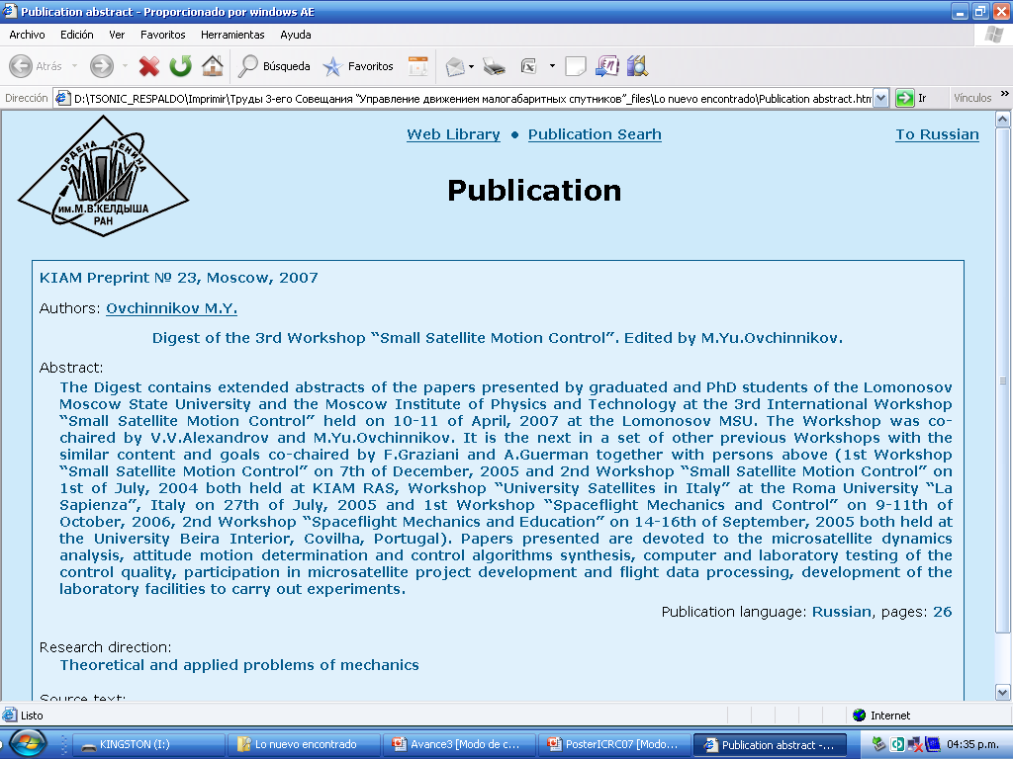
Камера-обскура с многоанодным фотоумножителем для получения изображения транзиентных световых вспышек в верхней атмосфере
Э.Понсе, Б.А.Хренов
(НИИЯФ МГУ им.М.В.Ломоносова)
Создается портативная камера-обскура (камера с точечным отверстием и многоанодным фотоумножителем в качестве фотоприемника) с переменным фокусным расстоянием (переменным расстоянием между отверстием и фотоприемником). Фотоприемник работает в области ближнего УФ (длины волн 300-400 нм). Камера позволит получить изображение вспышек с различным разрешением в пространстве и во времени. Измерения с помощью камеры позволят проверить эффективность метода изучения атмосферных электрических разрядов по их изображению в УФ. Вместе с тем методика работы камеры обскура аналогична методу получения изображения с помощью зеркала-концентратора и матрицы фотоумножителей, применяемому для изучения флуоресцентного изображения диска ШАЛ (детектор ТУС). Электроника камеры-обскуры является прототипом электроники детектора ТУС. Измерения вспышек в атмосфере с помощью камеры-обскуры можно рассматривать как вклад в подготовку эксперимента TUS, так как эти измерения позволяют оценить роль фона сигналов, подобных сигналам ШАЛ.

Slide 24
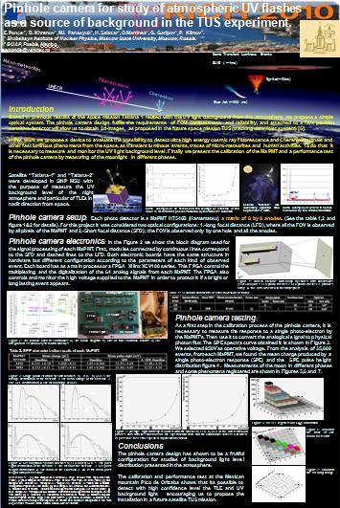
We thank you for the interest you have shown in RICH2010. We are happy to inform you that your contributed abstract
Pinhole Camera for Observation of Transient Luminous Events in the Atmosphere.
has been accepted by the RICH2010 International Scientific Advisory Committee.
E. Ponce, B. Khrenov, M.I. Panasyuk, H. Salazar, O.Martinez, G. Garipov, P. Klimov.
doi:10.1016/j.nima.2010.10.100

Slide 26
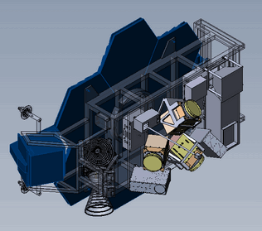
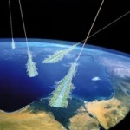
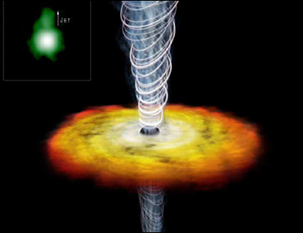
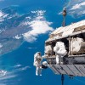
Satélite Universitario M. Lomonosov
-Rayos cósmicos de mas alta energía.
-Explosiones de rayos Gamma. -Partículas en la magnetosfera y cinturones de radiación.
-Corrector automático de orientación.
UV photons on 64 pixels

